Slide 1
Pentrix
Ao Kin Ecab Gutierrez
Stefany Porras

Slide 2
Objetivo
Desarrollar un juego innovador.
Pentrix pretende ser una versión diferente a los demás juegos de Tetris existentes.
Integración de nuevas figuras.

Slide 3
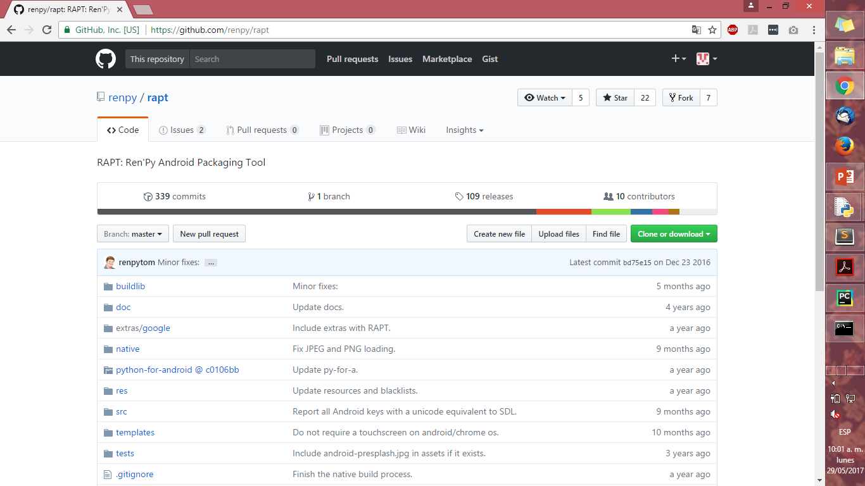
Intentos fallidos
Integración de la plataforma en Android utilizando RAPT

Slide 4
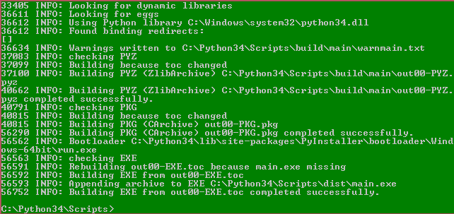
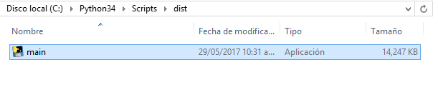
Ejecutable con pyinstaller

Slide 5


Slide 6
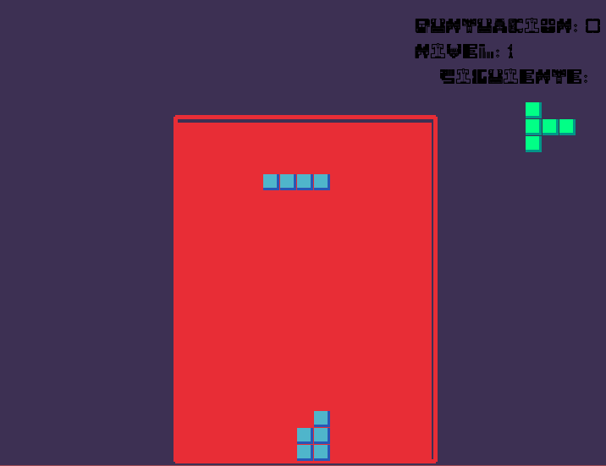

Slide 7
